Slide 1
软件过程与项目管理
第三章 整合项目资源

Slide 2
【回顾上一讲】
IT项目人员理解组织战略的重要性。
理解 系统方法 的科学性和实用性。
理解 组织的结构与文化对项目的重要影响。
<number>/25
Notes:
一、项目管理的价值
项目管理正是因为其自身的价值才得到企业和个人的认可和应用。
1、项目管理作为管理子集，当然有管理的通常意义上的价值。企业管理对企业的兴衰成败起着决定性的作用，当然项目管理对项目的成败也起着决定性的作用。
2、.提高项目成功率给企业带来巨大的社会效益和经济效益。（香港机场副总指挥称，由于没有应用项目管理的新技术，香港机场的建设多花40亿港币）
3、项目管理还有一个非常重要的价值，这就是知识积累。实施项目是一个非常理想的积累知识的方式，项目管理也是理想的知识管理的途径。 （因为项目实施过程中获得的经验和教训的总结就是知识）

Slide 3
【课程回顾】
4个阶段、5个过程组
9大知识领域
九 九 归 一
一次性目标
<number>/25
Notes:
一、项目管理的价值
项目管理正是因为其自身的价值才得到企业和个人的认可和应用。
1、项目管理作为管理子集，当然有管理的通常意义上的价值。企业管理对企业的兴衰成败起着决定性的作用，当然项目管理对项目的成败也起着决定性的作用。
2、.提高项目成功率给企业带来巨大的社会效益和经济效益。（香港机场副总指挥称，由于没有应用项目管理的新技术，香港机场的建设多花40亿港币）
3、项目管理还有一个非常重要的价值，这就是知识积累。实施项目是一个非常理想的积累知识的方式，项目管理也是理想的知识管理的途径。 （因为项目实施过程中获得的经验和教训的总结就是知识）

Slide 4
【本章知识要点】
管理是一个过程，各种资源和计划通过管理过程有机整合才能实现总体目标 。
项目的整合管理（集成管理）是项目管理的核心，其功效就是用来整合资源和行动计划。
资源包括：人力资源和其它资源。
行动计划的整合重点在以下三个环节：
“项目启动”
“项目计划”
“变更控制”（项目执行过程中的）
<number>/25
Notes:
一、项目管理的价值
项目管理正是因为其自身的价值才得到企业和个人的认可和应用。
1、项目管理作为管理子集，当然有管理的通常意义上的价值。企业管理对企业的兴衰成败起着决定性的作用，当然项目管理对项目的成败也起着决定性的作用。
2、.提高项目成功率给企业带来巨大的社会效益和经济效益。（香港机场副总指挥称，由于没有应用项目管理的新技术，香港机场的建设多花40亿港币）
3、项目管理还有一个非常重要的价值，这就是知识积累。实施项目是一个非常理想的积累知识的方式，项目管理也是理想的知识管理的途径。 （因为项目实施过程中获得的经验和教训的总结就是知识）

Slide 5
【本章知识要点】
学习完本章后，应当掌握如下知识：
  （1）整合项目资源的重要性。
  （2）项目资源的组成与特点。
  （3）IT项目经理的责任与权利。
  （4）项目管理计划的组成要素与主要内容。
  （5）项目管理计划的制定方法与过程。
  （6）整体变更控制的过程、工具与技术。
<number>/25
Notes:
一、项目管理的价值
项目管理正是因为其自身的价值才得到企业和个人的认可和应用。
1、项目管理作为管理子集，当然有管理的通常意义上的价值。企业管理对企业的兴衰成败起着决定性的作用，当然项目管理对项目的成败也起着决定性的作用。
2、.提高项目成功率给企业带来巨大的社会效益和经济效益。（香港机场副总指挥称，由于没有应用项目管理的新技术，香港机场的建设多花40亿港币）
3、项目管理还有一个非常重要的价值，这就是知识积累。实施项目是一个非常理想的积累知识的方式，项目管理也是理想的知识管理的途径。 （因为项目实施过程中获得的经验和教训的总结就是知识）

Slide 6
3.1 整合项目资源概述
项目整合管理围绕项目计划进行，主要过程有：计划制定、计划执行和计划变更控制。
收集其他计划整合项目计划
实施项目计划
范围 质量
时间 成本
资源 沟通
风险 采购
制定计划
执行计划
调整整个项目的变更
计划控制
图3-A:项目整体管理主要过程
<number>/25
Notes:
一、项目管理的价值
项目管理正是因为其自身的价值才得到企业和个人的认可和应用。
1、项目管理作为管理子集，当然有管理的通常意义上的价值。企业管理对企业的兴衰成败起着决定性的作用，当然项目管理对项目的成败也起着决定性的作用。
2、.提高项目成功率给企业带来巨大的社会效益和经济效益。（香港机场副总指挥称，由于没有应用项目管理的新技术，香港机场的建设多花40亿港币）
3、项目管理还有一个非常重要的价值，这就是知识积累。实施项目是一个非常理想的积累知识的方式，项目管理也是理想的知识管理的途径。 （因为项目实施过程中获得的经验和教训的总结就是知识）

Slide 7
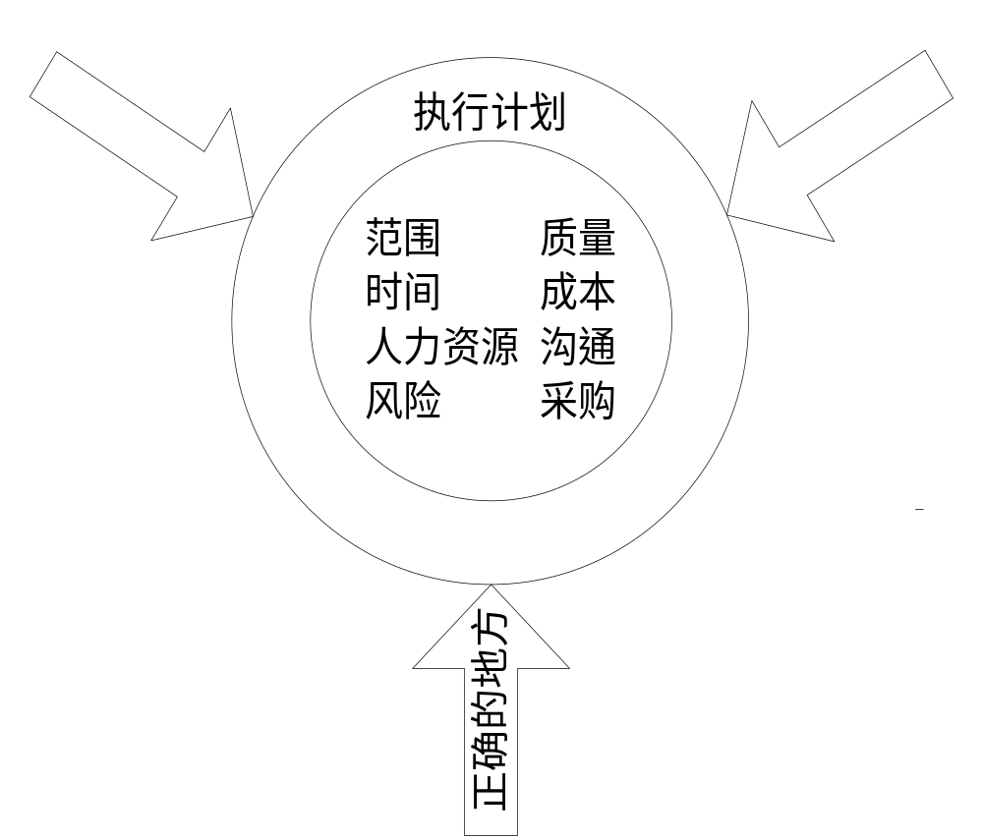
3.1 整合项目资源概述
整合管理的目的：
确保项目所有的组成要素
在恰当的时间、
正确的地方、
与合适的人物
结合在一起，以成功地完成项目。
图3-1项目资源的整合
<number>/25
Notes:
一、项目管理的价值
项目管理正是因为其自身的价值才得到企业和个人的认可和应用。
1、项目管理作为管理子集，当然有管理的通常意义上的价值。企业管理对企业的兴衰成败起着决定性的作用，当然项目管理对项目的成败也起着决定性的作用。
2、.提高项目成功率给企业带来巨大的社会效益和经济效益。（香港机场副总指挥称，由于没有应用项目管理的新技术，香港机场的建设多花40亿港币）
3、项目管理还有一个非常重要的价值，这就是知识积累。实施项目是一个非常理想的积累知识的方式，项目管理也是理想的知识管理的途径。 （因为项目实施过程中获得的经验和教训的总结就是知识）

Slide 8
3.1 整合项目资源概述
3.1.1 整合项目资源的意义与作用
项目
成功
范 围
项目整合管理
将8大领域的相关要素结合在一起，随项目生命周期演化，这些要素不断集中推动项目走向成功。
时 间
成 本
质 量
项目整合管理
资 源
沟 通
（筛子装水的启示）
风 险
采 购
定义
开 发
实 施
收 尾
图3-2 整合项目资源在项目管理中的地位与作用
<number>/25
Notes:
一、项目管理的价值
项目管理正是因为其自身的价值才得到企业和个人的认可和应用。
1、项目管理作为管理子集，当然有管理的通常意义上的价值。企业管理对企业的兴衰成败起着决定性的作用，当然项目管理对项目的成败也起着决定性的作用。
2、.提高项目成功率给企业带来巨大的社会效益和经济效益。（香港机场副总指挥称，由于没有应用项目管理的新技术，香港机场的建设多花40亿港币）
3、项目管理还有一个非常重要的价值，这就是知识积累。实施项目是一个非常理想的积累知识的方式，项目管理也是理想的知识管理的途径。 （因为项目实施过程中获得的经验和教训的总结就是知识）

Slide 9
3.1 整合项目资源概述
3.1.2 项目资源分析
静态观点看项目资源，主要包括：
    人力资源
    财务资源
    实物资源
动态观点看项目资源，主要包括：
    非实物形式的生产资料
    各种无形的管理约束
    项目的运作过程（有利的态势）
<number>/25
Notes:
一、项目管理的价值
项目管理正是因为其自身的价值才得到企业和个人的认可和应用。
1、项目管理作为管理子集，当然有管理的通常意义上的价值。企业管理对企业的兴衰成败起着决定性的作用，当然项目管理对项目的成败也起着决定性的作用。
2、.提高项目成功率给企业带来巨大的社会效益和经济效益。（香港机场副总指挥称，由于没有应用项目管理的新技术，香港机场的建设多花40亿港币）
3、项目管理还有一个非常重要的价值，这就是知识积累。实施项目是一个非常理想的积累知识的方式，项目管理也是理想的知识管理的途径。 （因为项目实施过程中获得的经验和教训的总结就是知识）

Slide 10
3.1 整合项目资源概述
3.1.3 项目干系人分析
主要项目干系人，对项目成败影响较大：
    客户（Customer）
    用户（User）
    项目投资人
    项目经理
    项目组成员
    高层管理人员
    反对项目的人
    施加影响者
<number>/25
Notes:
一、项目管理的价值
项目管理正是因为其自身的价值才得到企业和个人的认可和应用。
1、项目管理作为管理子集，当然有管理的通常意义上的价值。企业管理对企业的兴衰成败起着决定性的作用，当然项目管理对项目的成败也起着决定性的作用。
2、.提高项目成功率给企业带来巨大的社会效益和经济效益。（香港机场副总指挥称，由于没有应用项目管理的新技术，香港机场的建设多花40亿港币）
3、项目管理还有一个非常重要的价值，这就是知识积累。实施项目是一个非常理想的积累知识的方式，项目管理也是理想的知识管理的途径。 （因为项目实施过程中获得的经验和教训的总结就是知识）

Slide 11
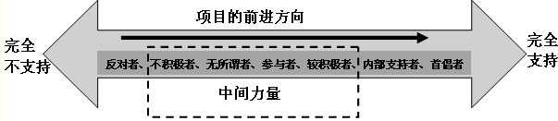
3.1 整合项目资源概述
3.1.3 项目干系人分析
对干系人的分析可以采用如下步骤：
  识别项目干系人
  分析项目干系人对项目的重要程度和影响程度
  分析项目干系人对项目的的支持程度
图3 项目干系人的支持度分析
<number>/25
Notes:
一、项目管理的价值
项目管理正是因为其自身的价值才得到企业和个人的认可和应用。
1、项目管理作为管理子集，当然有管理的通常意义上的价值。企业管理对企业的兴衰成败起着决定性的作用，当然项目管理对项目的成败也起着决定性的作用。
2、.提高项目成功率给企业带来巨大的社会效益和经济效益。（香港机场副总指挥称，由于没有应用项目管理的新技术，香港机场的建设多花40亿港币）
3、项目管理还有一个非常重要的价值，这就是知识积累。实施项目是一个非常理想的积累知识的方式，项目管理也是理想的知识管理的途径。 （因为项目实施过程中获得的经验和教训的总结就是知识）

Slide 12
3.1 整合项目资源概述
3.1.4 项目经理
项目经理的地位和作用：
是项目全过程的负责人，对项目成败起决定性作用。
是项目实施的最高领导者、组织者、责任者。
是项目各方协调配合的桥梁和纽带，处于各方的核心地位。
是项目各种计划、方案、措施、制度的决策人和制定者。
项目经理的职责是确保项目成功，具体包括：
制定目标和计划、组织项目实施班子、及时决策、监督合同执行、处理合同变更。
项目经理的主要权力是项目的控制权。具体包括：
指挥权、人事权、财权、技术决策权、采购权等。
<number>/25
Notes:
一、项目管理的价值
项目管理正是因为其自身的价值才得到企业和个人的认可和应用。
1、项目管理作为管理子集，当然有管理的通常意义上的价值。企业管理对企业的兴衰成败起着决定性的作用，当然项目管理对项目的成败也起着决定性的作用。
2、.提高项目成功率给企业带来巨大的社会效益和经济效益。（香港机场副总指挥称，由于没有应用项目管理的新技术，香港机场的建设多花40亿港币）
3、项目管理还有一个非常重要的价值，这就是知识积累。实施项目是一个非常理想的积累知识的方式，项目管理也是理想的知识管理的途径。 （因为项目实施过程中获得的经验和教训的总结就是知识）

Slide 13
3.1 整合项目资源概述
3.1.4 项目项目经理
要能够有效管理项目，实现项目成功，项目经理具有需要良好的素质，其素质主要体现在如下几个方面：
  良好的道德品质（敬业、友善、公正、阳光）
  身体健康+心理健康（耐劳、抗压、任怨、冷静、理性）
  强烈的客户意识（讲商道，拿人钱财替人办事）
  专业的素质和素养（工匠精神，专、精、美）
  牢固的大局观（成功来源于客户、来源于公司、来源于团队）
  优秀的项目管理能力（会谋划、会用人，不瞎指挥、不推卸责任）
  强大的信心与坚强的意志（始终正能量、正言善语、充满激情）
  胆大、心细。（敢于带头冲锋打硬仗、关心兄弟如亲人）
<number>/25
Notes:
一、项目管理的价值
项目管理正是因为其自身的价值才得到企业和个人的认可和应用。
1、项目管理作为管理子集，当然有管理的通常意义上的价值。企业管理对企业的兴衰成败起着决定性的作用，当然项目管理对项目的成败也起着决定性的作用。
2、.提高项目成功率给企业带来巨大的社会效益和经济效益。（香港机场副总指挥称，由于没有应用项目管理的新技术，香港机场的建设多花40亿港币）
3、项目管理还有一个非常重要的价值，这就是知识积累。实施项目是一个非常理想的积累知识的方式，项目管理也是理想的知识管理的途径。 （因为项目实施过程中获得的经验和教训的总结就是知识）

Slide 14
3.2 项目启动
项目启动是最重要的一项活动，主要完成以下事项：
  起草项目立项决议（通知、任务书、项目章程等）
  任命项目经理，召开启动会议。
  会议议题：宣布任命、传达决定、宣贯目标和意义。
  参会人员：高层、项目组全体、相关支持部门负责人。
  会议流程：上级宣布决定，上级领导讲话，项目经理计划。
  会议主持：上级部门人员。
  项目经理开始履职，项目开始进入实质运作。
  了解项目背景。
  制定计划。
  组建团队。
  与团队长远开始跟踪。
<number>/25
Notes:
一、项目管理的价值
项目管理正是因为其自身的价值才得到企业和个人的认可和应用。
1、项目管理作为管理子集，当然有管理的通常意义上的价值。企业管理对企业的兴衰成败起着决定性的作用，当然项目管理对项目的成败也起着决定性的作用。
2、.提高项目成功率给企业带来巨大的社会效益和经济效益。（香港机场副总指挥称，由于没有应用项目管理的新技术，香港机场的建设多花40亿港币）
3、项目管理还有一个非常重要的价值，这就是知识积累。实施项目是一个非常理想的积累知识的方式，项目管理也是理想的知识管理的途径。 （因为项目实施过程中获得的经验和教训的总结就是知识）

Slide 15
3.3 项目管理计划
项目计划是用来协调各种资源和行动的具有可操作的指导文件。
项目要做到有序召开，一个清晰合理的计划是“谋而后动”的前提。
计划具有层次性，年度计划/阶段计划-月度计划-周计划之间粒度越来越细，高层次计划起控制作用，低层次计划是分解。
项目计划的繁简程度与项目的规模相对应。
项目计划的制定一要从经验中汲取的智慧，二要主动与干系人沟通交流。
项目计划的任务、目标、时间、质量要求等要具有现实性。
<number>/25
Notes:
一、项目管理的价值
项目管理正是因为其自身的价值才得到企业和个人的认可和应用。
1、项目管理作为管理子集，当然有管理的通常意义上的价值。企业管理对企业的兴衰成败起着决定性的作用，当然项目管理对项目的成败也起着决定性的作用。
2、.提高项目成功率给企业带来巨大的社会效益和经济效益。（香港机场副总指挥称，由于没有应用项目管理的新技术，香港机场的建设多花40亿港币）
3、项目管理还有一个非常重要的价值，这就是知识积累。实施项目是一个非常理想的积累知识的方式，项目管理也是理想的知识管理的途径。 （因为项目实施过程中获得的经验和教训的总结就是知识）

Slide 16
3.2 项目管理计划
3.2.1 项目管理计划的内容
项目总计划一般由项目经理主导制定。
项目分计划一般由谁执行谁负责制定。
总计划内容一般包括：
  整体介绍
  组织描述
  管理过程
  技术过程
  任务、进度、经费预算等
  分计划可以只包括任务、进度和经费预算等内容。
<number>/25
Notes:
一、项目管理的价值
项目管理正是因为其自身的价值才得到企业和个人的认可和应用。
1、项目管理作为管理子集，当然有管理的通常意义上的价值。企业管理对企业的兴衰成败起着决定性的作用，当然项目管理对项目的成败也起着决定性的作用。
2、.提高项目成功率给企业带来巨大的社会效益和经济效益。（香港机场副总指挥称，由于没有应用项目管理的新技术，香港机场的建设多花40亿港币）
3、项目管理还有一个非常重要的价值，这就是知识积累。实施项目是一个非常理想的积累知识的方式，项目管理也是理想的知识管理的途径。 （因为项目实施过程中获得的经验和教训的总结就是知识）

Slide 17
3.2 项目管理计划
3.2.1 项目管理计划的内容
1、介绍 | 2、项目组织
1.1 项目概述 1.2 可交付成果 1.3 计划制定过程说明 1.4 参考资料 1.5 术语、定义和缩写词 | 2.1 组织结构 2.2 项目责任
表3-2 软件项目管理计划模板过程
<number>/25
Notes:
一、项目管理的价值
项目管理正是因为其自身的价值才得到企业和个人的认可和应用。
1、项目管理作为管理子集，当然有管理的通常意义上的价值。企业管理对企业的兴衰成败起着决定性的作用，当然项目管理对项目的成败也起着决定性的作用。
2、.提高项目成功率给企业带来巨大的社会效益和经济效益。（香港机场副总指挥称，由于没有应用项目管理的新技术，香港机场的建设多花40亿港币）
3、项目管理还有一个非常重要的价值，这就是知识积累。实施项目是一个非常理想的积累知识的方式，项目管理也是理想的知识管理的途径。 （因为项目实施过程中获得的经验和教训的总结就是知识）

Slide 18
3.2 项目管理计划
3.2.1 项目管理计划的内容
3、管理过程 | 4、技术过程 | 5、工作包、进度和预算
3.1 目标和优先级 3.2 条件和约束 3.3 风险管理 3.4 监督与控制机制 3.5 人员计划 | 4.1 方法和工具 4.2 软件文件 4.3 各项辅助职能 | 5.1 工作包 5.2 依赖关系 5.3 资源要求 5.4 预算与资源计划 5.5 进度计划
表3-2 软件项目管理计划模板
<number>/25
Notes:
一、项目管理的价值
项目管理正是因为其自身的价值才得到企业和个人的认可和应用。
1、项目管理作为管理子集，当然有管理的通常意义上的价值。企业管理对企业的兴衰成败起着决定性的作用，当然项目管理对项目的成败也起着决定性的作用。
2、.提高项目成功率给企业带来巨大的社会效益和经济效益。（香港机场副总指挥称，由于没有应用项目管理的新技术，香港机场的建设多花40亿港币）
3、项目管理还有一个非常重要的价值，这就是知识积累。实施项目是一个非常理想的积累知识的方式，项目管理也是理想的知识管理的途径。 （因为项目实施过程中获得的经验和教训的总结就是知识）

Slide 19
3.2 项目管理计划
3.2.2 项目计划的制定中常见的问题
沟通协调不够
工作量估计困难
计划编制是最复杂的阶段，然而却最不受重视。
对计划编制工作抱有消极的态度
<number>/25
Notes:
一、项目管理的价值
项目管理正是因为其自身的价值才得到企业和个人的认可和应用。
1、项目管理作为管理子集，当然有管理的通常意义上的价值。企业管理对企业的兴衰成败起着决定性的作用，当然项目管理对项目的成败也起着决定性的作用。
2、.提高项目成功率给企业带来巨大的社会效益和经济效益。（香港机场副总指挥称，由于没有应用项目管理的新技术，香港机场的建设多花40亿港币）
3、项目管理还有一个非常重要的价值，这就是知识积累。实施项目是一个非常理想的积累知识的方式，项目管理也是理想的知识管理的途径。 （因为项目实施过程中获得的经验和教训的总结就是知识）

Slide 20
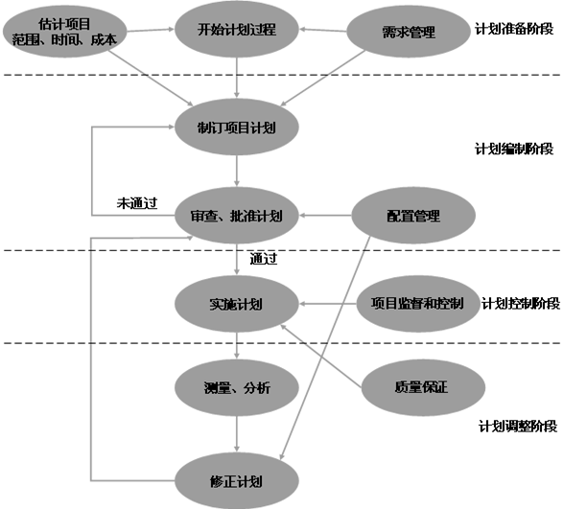
3.2 项目管理计划
3.2.3 项目计划的管理过程（进度管理再详解）
图3-4 项目计划的管理过程
<number>/25
Notes:
一、项目管理的价值
项目管理正是因为其自身的价值才得到企业和个人的认可和应用。
1、项目管理作为管理子集，当然有管理的通常意义上的价值。企业管理对企业的兴衰成败起着决定性的作用，当然项目管理对项目的成败也起着决定性的作用。
2、.提高项目成功率给企业带来巨大的社会效益和经济效益。（香港机场副总指挥称，由于没有应用项目管理的新技术，香港机场的建设多花40亿港币）
3、项目管理还有一个非常重要的价值，这就是知识积累。实施项目是一个非常理想的积累知识的方式，项目管理也是理想的知识管理的途径。 （因为项目实施过程中获得的经验和教训的总结就是知识）

Slide 21
3.2 项目管理计划
3.2.4 实施项目管理计划
好计划等于成功了一半，计划的实施与控制决定另一半。
项目计划和项目执行互相渗透、循环迭代、不可分割。
基本原则是：“谁计划，谁实施，所有人都要按计划办事”。
项目经理要带头垂范，其态度直接影响成员的计划执行成效。
以计划为准绳的积极的引导，始终是项目成功的关键要素。
<number>/25
Notes:
一、项目管理的价值
项目管理正是因为其自身的价值才得到企业和个人的认可和应用。
1、项目管理作为管理子集，当然有管理的通常意义上的价值。企业管理对企业的兴衰成败起着决定性的作用，当然项目管理对项目的成败也起着决定性的作用。
2、.提高项目成功率给企业带来巨大的社会效益和经济效益。（香港机场副总指挥称，由于没有应用项目管理的新技术，香港机场的建设多花40亿港币）
3、项目管理还有一个非常重要的价值，这就是知识积累。实施项目是一个非常理想的积累知识的方式，项目管理也是理想的知识管理的途径。 （因为项目实施过程中获得的经验和教训的总结就是知识）

Slide 22
3.3 整体变更控制
变更不可避免，关键是预防和控制变更。
变更尚未发生时，分析和预测变更。
变更发生时，分析评估变更影响，控制变更。
项目经理的主要职责之一就是对项目的整体变更进行控制，使项目朝着提高工作效率、产生经济效益、有利于项目顺利进行，不断逼近目标的方向发展。
运用配置管理技术系统控制变更。
<number>/25
Notes:
一、项目管理的价值
项目管理正是因为其自身的价值才得到企业和个人的认可和应用。
1、项目管理作为管理子集，当然有管理的通常意义上的价值。企业管理对企业的兴衰成败起着决定性的作用，当然项目管理对项目的成败也起着决定性的作用。
2、.提高项目成功率给企业带来巨大的社会效益和经济效益。（香港机场副总指挥称，由于没有应用项目管理的新技术，香港机场的建设多花40亿港币）
3、项目管理还有一个非常重要的价值，这就是知识积累。实施项目是一个非常理想的积累知识的方式，项目管理也是理想的知识管理的途径。 （因为项目实施过程中获得的经验和教训的总结就是知识）

Slide 23
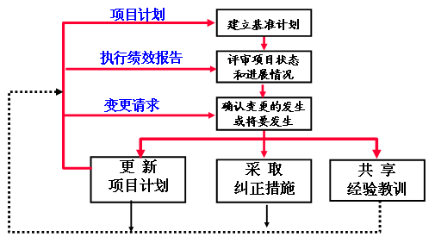
3.3 整体变更控制
3.3.1 整体变更控制的输入和输出
3个输入
3个输出
图3-5 项目整体变更控制
<number>/25
Notes:
一、项目管理的价值
项目管理正是因为其自身的价值才得到企业和个人的认可和应用。
1、项目管理作为管理子集，当然有管理的通常意义上的价值。企业管理对企业的兴衰成败起着决定性的作用，当然项目管理对项目的成败也起着决定性的作用。
2、.提高项目成功率给企业带来巨大的社会效益和经济效益。（香港机场副总指挥称，由于没有应用项目管理的新技术，香港机场的建设多花40亿港币）
3、项目管理还有一个非常重要的价值，这就是知识积累。实施项目是一个非常理想的积累知识的方式，项目管理也是理想的知识管理的途径。 （因为项目实施过程中获得的经验和教训的总结就是知识）

Slide 24
【习题与思考 】
项目的资源有哪些？为什么说项目整合管理的功效是对资源的整合？
项目管理计划的主要内容有哪些?
项目经理的职责是说明？他需要做哪些事情？
项目经理需要具备什么样的素质？
<number>/25
Notes:
一、项目管理的价值
项目管理正是因为其自身的价值才得到企业和个人的认可和应用。
1、项目管理作为管理子集，当然有管理的通常意义上的价值。企业管理对企业的兴衰成败起着决定性的作用，当然项目管理对项目的成败也起着决定性的作用。
2、.提高项目成功率给企业带来巨大的社会效益和经济效益。（香港机场副总指挥称，由于没有应用项目管理的新技术，香港机场的建设多花40亿港币）
3、项目管理还有一个非常重要的价值，这就是知识积累。实施项目是一个非常理想的积累知识的方式，项目管理也是理想的知识管理的途径。 （因为项目实施过程中获得的经验和教训的总结就是知识）

Slide 25
【感想&体会 】
整合管理需要专业知识、领域知识；需要通过能力和经验来体现，需要通过学习和实践来提高。
资源综合体现了对其他 8 个领域知识的理解与控制能力，体现了一个人的协调能力和综合能力。
利用资源、管理资源、优化资源是项目经理成功的必由之路。
<number>/25
Notes:
一、项目管理的价值
项目管理正是因为其自身的价值才得到企业和个人的认可和应用。
1、项目管理作为管理子集，当然有管理的通常意义上的价值。企业管理对企业的兴衰成败起着决定性的作用，当然项目管理对项目的成败也起着决定性的作用。
2、.提高项目成功率给企业带来巨大的社会效益和经济效益。（香港机场副总指挥称，由于没有应用项目管理的新技术，香港机场的建设多花40亿港币）
3、项目管理还有一个非常重要的价值，这就是知识积累。实施项目是一个非常理想的积累知识的方式，项目管理也是理想的知识管理的途径。 （因为项目实施过程中获得的经验和教训的总结就是知识）

